Slide 1
АЛГОРИТМ ПОИСКА И ОБРАБОТКИ МИКРОКОНТЕКСТА МЕЖДОМЕТИЙ
Авторы: Д.В. Грушевская, Н.С. Лагутина
Научный руководитель:
Н.С. Лагутина, канд. физ.-мат. наук, доцент
Ярославский
государственный
университет
им. П.Г. Демидова

Slide 2

Цели и задачи проекта
Разработать инструмент автоматизированного поиска и обработки ближайшего лексикографического окружения слова

Slide 3
Определение значения слова
Контекст – это условия употребления слова, позволяющие уточнить его значение
Исследование большого количества контекстов, содержащих искомое слово, дают возможность выявить для данного слова значения, которые остались за рамками словарей
Контекст и частота его употребления помогают установить, какое из значений доминирует, а какое является периферийным

Slide 4
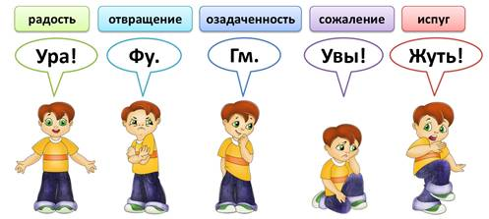
Междометия
В устной речи их основные семантические признаки передаются интонацией, мимикой, жестами
В письменной речи определить интонацию можно только, исходя из значений слов, расположенных рядом с исследуемым словом

Slide 5
Поиск микроконтекстов
В заданном корпусе текстов находится заданное междометие и фиксируются ближайшие слова – микроконтексты;
Лингвист определяет семантические признаки слова в каждом микроконтексте, оценивает статистические характеристики;
На основе сравнения контекстов делаются выводы об особенностях употребления междометия

Slide 6
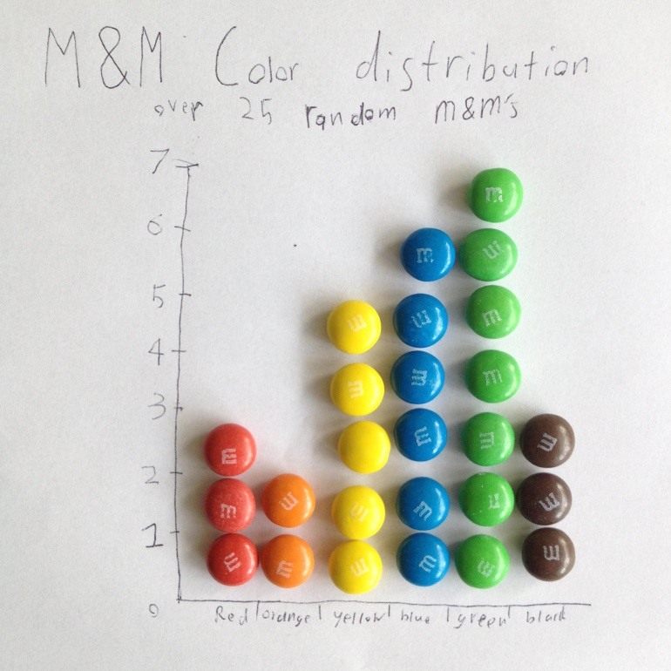
Частота встречаемости
Частота встречаемости – число случаев, в которых был найден микроконтекст

Slide 7
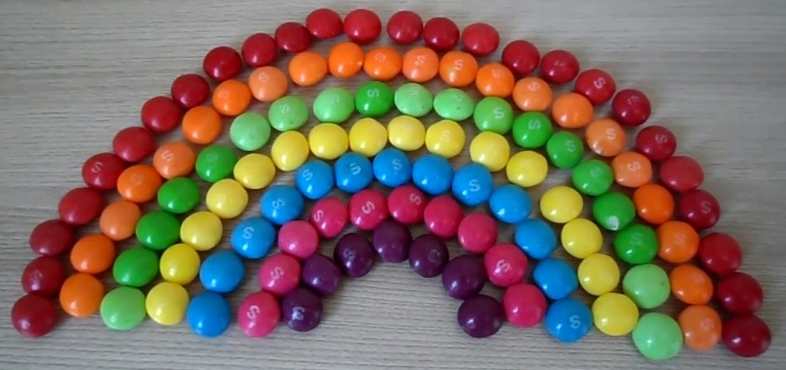
Индекс яркости
Индекс яркости – отношение частоты встречаемости конкретного микроконтекста к общему числу найденных микроконтекстов

Slide 8


Автоматизация поиска и работы с микроконтекстами междометий
Программное приложение, реализующее поиск и обработку ближайшего окружения слова
Приложение написано на языке Java с использованием графической библиотеки JavaFX

Slide 9

Входные данные
На вход программы подаются:
Корпус текстов в виде набора файлов;
Файл с заданным междометием;
Файл с общеупотребительными словами;
Файл со словами, отмеченными пользователем для удаления из списка найденных слов;
Файл со словами, отмеченными пользователем для обязательного отображения в списке найденных слов

Slide 10

Работа программы
Программа автоматически выделяет микроконтексты, рассчитывает частоту встречаемости и индекс яркости

Slide 11

Результат работы программы
Результатом обработки всех файлов является сформированный список микроконтекстов

Slide 12
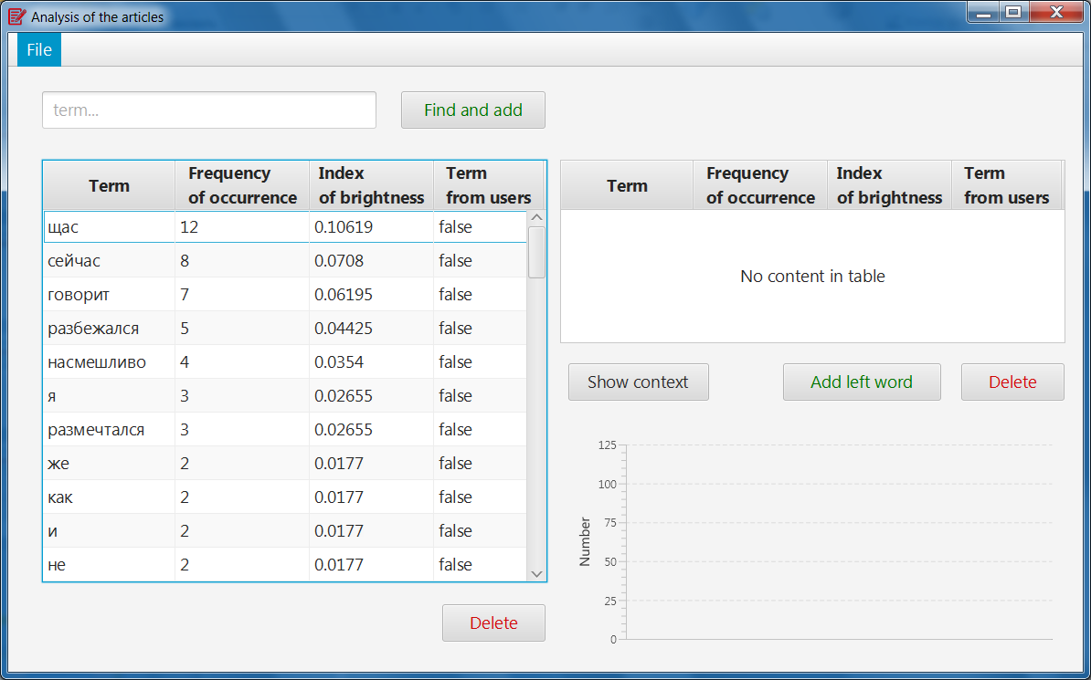
Главное окно приложения. Результат обработки корпуса текстов
Обзор функционала приложения
Функционал программы
Были обработаны 7 файлов;
Заданное междометие: «ага»

Slide 13
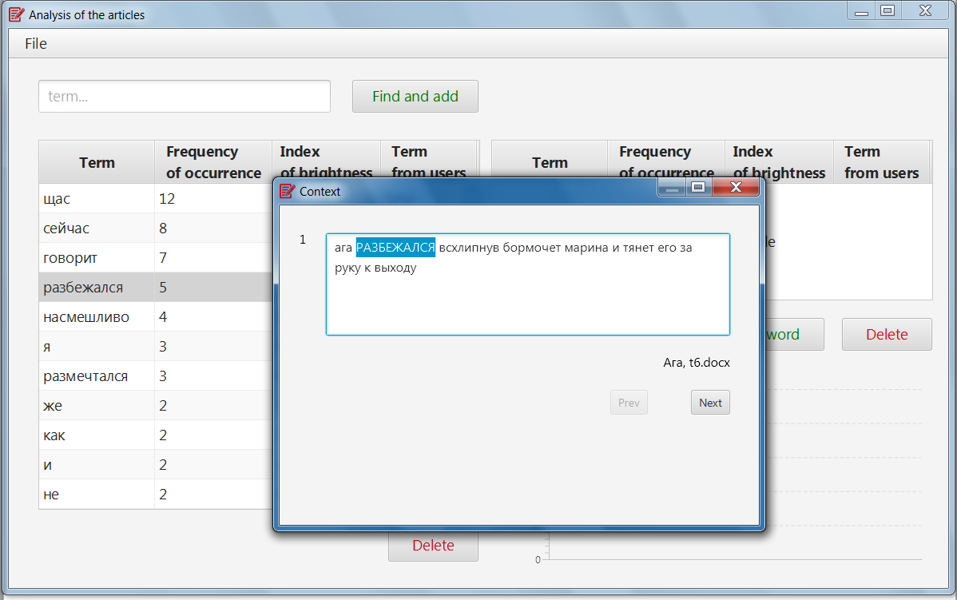
Просмотр расширенного семантического контекста
Функционал программы
Для каждого слова из списка контекстов можно просмотреть все случаи, где это слово было найдено. Под расширенным контекстом мы понимаем предложение или значительную его часть, где встретилось рассматриваемое слово

Slide 14
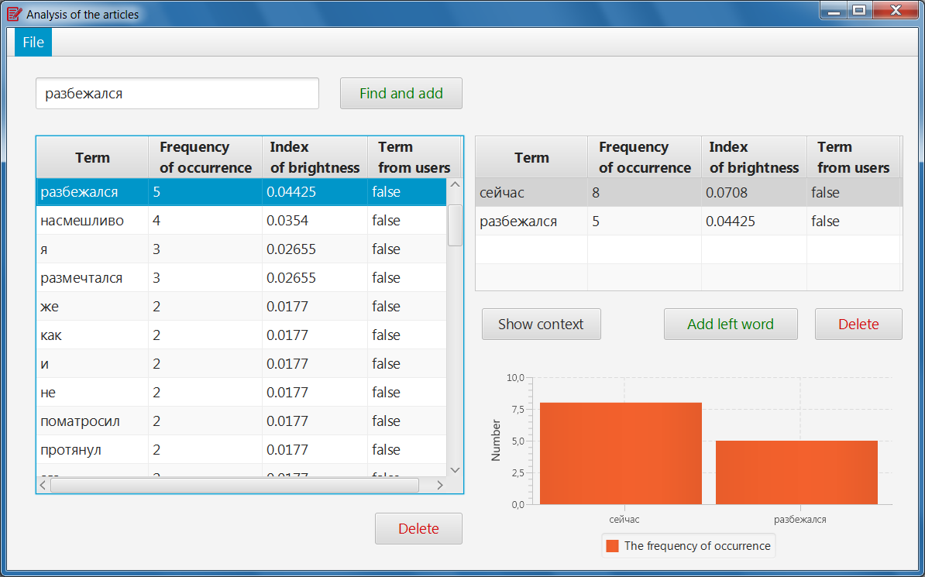
Поиск слов. Редактирование списка микроконтекстов
Функционал программы
Пользователю доступен поиск слов в списке. Редактирование списка микроконтекстов: пользователь может не только просматривать найденный список, но и удалять слова или добавлять свои

Slide 15
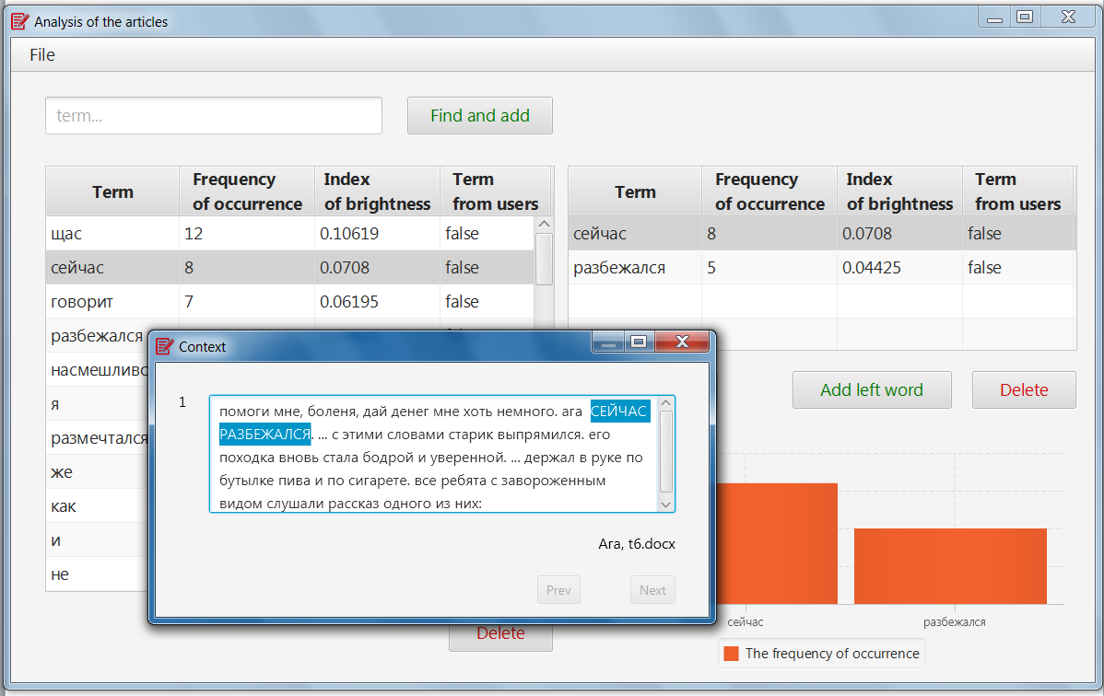
Отображение контекста для двух выбранных слов
Функционал программы
Для выбранных пользователем двух любых слов и занесенных в правый список можно просмотреть расширенный контекст, где эти слова встречаются одновременно.

Slide 16
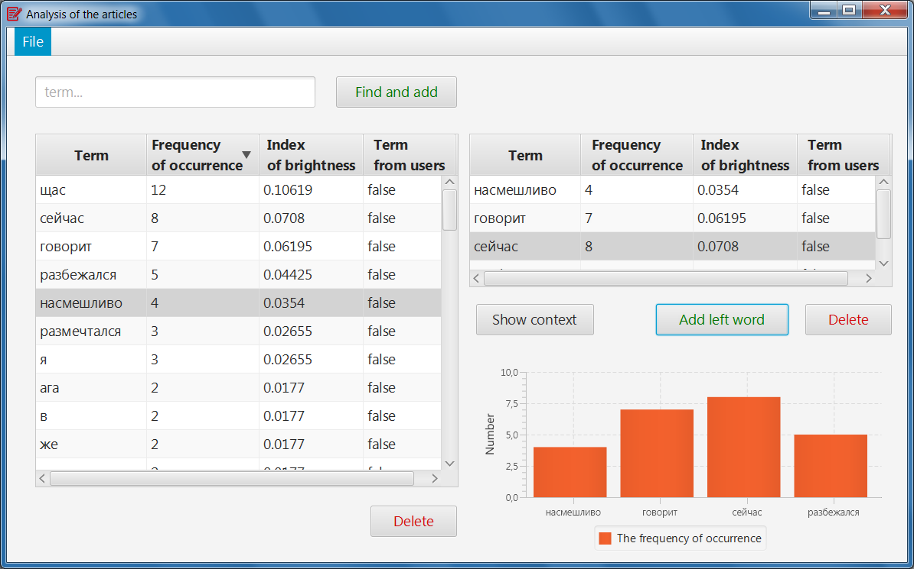
Расчет частоты встречаемости контекста и индекса яркости
Функционал программы
Контексты можно отсортировать по частоте встречаемости или же по индексу яркости.
Для наглядности частота контекста визуализируется в виде гистограммы. В том числе строится гистограмма частот для нескольких слов из сформированного списка, отобранных пользователем

Slide 17
Заключение
Разработанная программа облегчает работу лингвиста в зоне анализа микроконтекста исследуемого слова, минимизирует временные затраты на обработку контекстов, снижает число исследовательских ошибок
Разработанный инструмент поиска и обработки микроконтекстов слова может применяться в процессе построения лексикографического описания любых слов, а не только междометий

